Slide 1
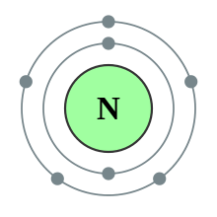
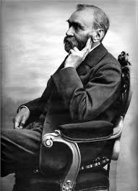
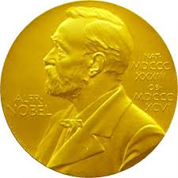
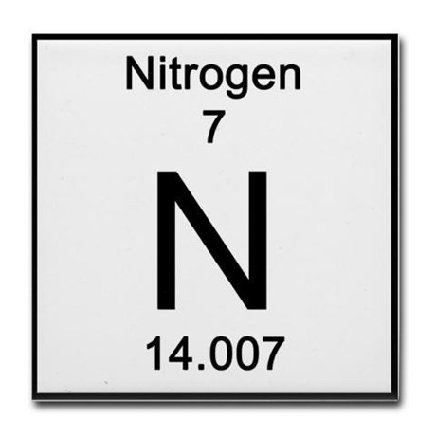
A nitrogén és vegyületei
Nobel Alfred

Slide 2
A nitrogén főbb jellemzői
Vegyjele: N, Moláris tömeg: 14 g/mol,
Képlete: N2,
Moláris tömege: 28 g/mol,
Szerkezeti képlete:
Színe: színtelen,
Szaga: szagtalan,
Halmazállapota (szobahőmérsékleten): gáz,
A levegő: 78V%-át alkotja,
Közömbös (inaktív) gáz,
Csak az elektromos ívfény hőmérsékletén vagy a légkörben a villámlás energiájának hatására egyesül az oxigénnel.
Előállítása: iparban: levegőből,
Felhasználása: ammónia és salétromsav gyártása.

Slide 3
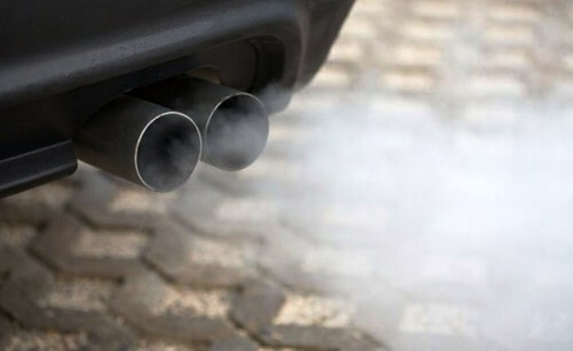
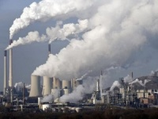
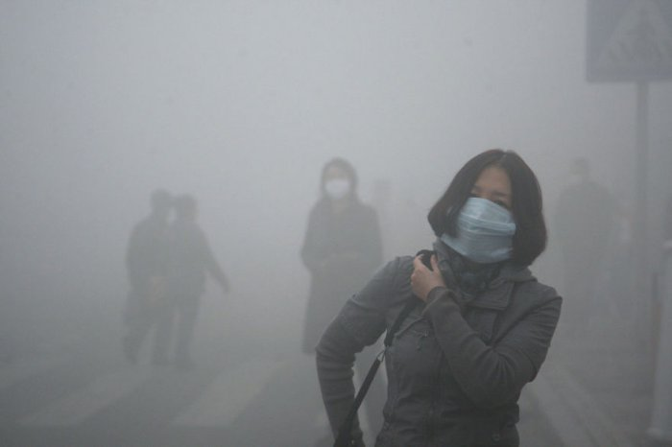
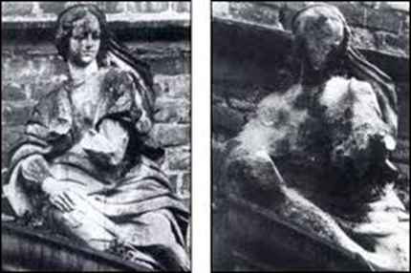
A nitrogén-oxidok
mérgező gázok!!!
A hőerőművekben, a közlekedési eszközök motorjaiban az égés magas hőmérsékletén jelentős mennyiségű nitrogén-oxid képződik.
Nagy szerepük van (nyári időszakban) a szmog (füstköd) kialakulásában.
A levegőbe kerülő nitrogén-oxidok a kén-dioxiddal együtt a savas esők kialakulásának fő okozói.

Slide 4
A salétromsav I.
Képlete: HNO3
Színe: színtelen,
Szaga: szúrós szagú,
A legtöményebb salétromsav:
cc. HNO3 = 65 w%-os,
Tárolása: sötét színű üvegben, mert fény és hő hatására már szobahőmérsékleten bomlik!
Maró hatású sav!
Erélyes oxidálószer!

Slide 5
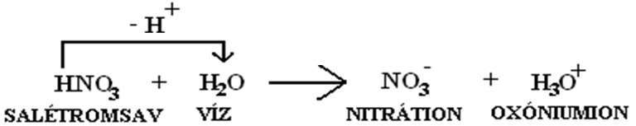
A salétromsav II.
A salétromsav vízzel elegyedő vegyület.
SAVMARADÉKION
A salétromsav vegyületeit NITRÁTOKNAK nevezzük. A nitrátok robbanékony vegyületek!
pl.: ezüst-nitrát (AgNO3)
nátrium-nitrát (NaNO3)

Slide 6
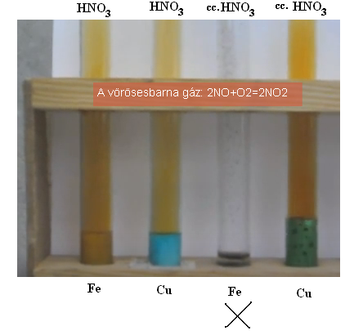
Hogyan oldódnak a fémek salétromsavban?
A tömény (cc.) salétromsav a vasat passziválja.

Slide 7
Nemcsak a réz(Cu), hanem az ezüst(Ag) is feloldódik a tömény (cc.) salétromsavban, az ARANY (Au) azonban nem!
A salétromsavat ezért VÁLASZTÓVÍZnek is nevezik, mivel az ezüstöt elválasztja az aranytól.
A KIRÁLYVÍZ oldja az aranyat és a platinát is.
KIRÁLYVÍZ: tömény salétromsav + tömény sósav 1:3 arányú elegye.
cc. HNO3 : cc. HCl
1 : 3
A salétromsav a szerves anyagokat oxidálja, roncsolja. A bőrre kerülve sárga nyomot hagy, mivel a salétromsav egyes fehérjékkel sárga színű vegyületet alkot. A tömény sav nehezen gyógyuló sebet okoz.

Slide 8

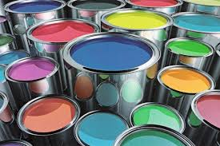
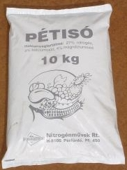
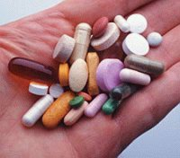
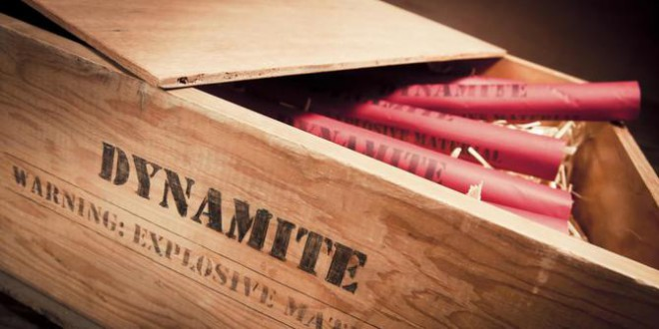
Salétromsavból gyártják:
pétisót (műtrágya) hatóanyaga: az ammónium-nitrát
festék,
robbanószer,
gyógyszer (értágító)

Slide 9
Érdekességek
A dinitrogén-oxid (N2O) kellemes szagú gáz, amely belélegezve mámoros kábulatot okoz. Ezért „kéjgáznak” is nevezik. Kisebb műtéti beavatkozásoknál altatásra ma is alkalmazzák. Fájdalomcsillapító hatása is van. Jelentős alkalmazási területe az, hogy versenyautók benzinvezetékébe fecskendezve megnöveli a motor teljesítményét, így az autó nagyobb gyorsulását idézi elő.
A nitrogén-monoxid (NO) villámláskor keletkezik a levegőben. Oxigénnel nitrogén-dioxiddá(NO2) alakul, amely barna színű, mérgező gáz. Hozzájárul a szmog kialakulásához. Légzőszervi megbetegedéseket okoz. Ezek a gázok jelentős mennyiségben a tüzelés, a hulladékégetés és az autóközlekedés útján jutnak a levegőbe. Soha ne tartózkodj a működő motorok kipufogógázának közelében! A katalizátoros autók használatával csökkenthető a kipufogógázban a mérgező anyagok mennyisége.

Slide 10
Forrás:
Kecskés-Kiss-Rozgonyi: Kémia 8.
https://www.mozaweb.hu/Lecke-KEM-Kemia_8-A_saletromsav-100543

